Slide 1
FANUC CRT至LCD升级改造
专业技术分享与案例解析
江图科技 | cncdisplay.com | 2026
Notes:
大家好，今天我将为大家分享一个关于FANUC老旧CNC系统CRT显示器升级为LCD的专业技术案例。这个案例不仅解决了客户的实际痛点，也展示了如何通过技术升级为老旧设备注入新的活力。希望通过这次分享，能为大家在设备改造和维护方面提供一些有价值的参考。

Slide 2
目录CONTENTS
01
02
03
04
05
项目背景与挑战
解决方案
安装实施详解
升级效果与 价值分析
总结与展望
老旧CNC系统的 “视觉瓶颈”
工业级TFT-LCD 替换套件
五步完成 升级改造
直观效果与 投资回报(ROI)
设备现代化 改造的价值
Notes:
本次分享将分为五个部分。首先，我们会探讨项目的背景和客户面临的挑战。接着，详细介绍我们提供的工业级LCD替换解决方案。然后，我们会一步步拆解安装实施过程。之后，分析升级带来的实际效果和投资回报。最后，对整个项目进行总结并展望未来。

Slide 3


01
设备老化困境
生产效率制约
项目背景与挑战
服役超10年的传统CNC设备，CRT与早期LCD显示器严重老化，显示模糊、色彩失真且可视角度受限，操作体验极差。
显示系统响应延迟，且关键数据展示不直观，直接导致调试与加工效率大幅下降，成为制约产能释放的关键因素。
老旧CNC系统的“视觉瓶颈”
Notes:
首先，让我们进入第一部分，了解这个项目的背景以及客户面临的严峻挑战。在智能制造的今天，老旧设备的显示系统正成为制约生产力的一大瓶颈。
大家请看右侧，客户面临的主要挑战可以概括为两点：
第一，设备老化带来的视觉困境。许多CNC设备已经服役超过10年，原厂配备的CRT或早期LCD屏幕严重老化，不仅显示模糊、视角窄，在光线复杂的车间环境下，工人几乎看不清屏幕内容，极大地影响了操作体验。
第二，这直接制约了生产效率。老旧的显示系统不仅响应慢，而且界面设计简单粗暴，关键数据分散，导致工人调试时间变长，加工过程中容易因为看不清数据而出错。这些“视觉瓶颈”，已经严重拖累了整个产线的产能。
这正是我们启动这个升级项目的根本原因：打破视觉瓶颈，释放制造潜能。

Slide 4




CRT技术的固有缺陷与工业应用困境
寿命与衰减
安全隐患
能耗与散热
体积与重量
CRT核心部件寿命约15,000小时，超期后易出现亮度显著下降、画面聚焦不良及色彩失真等不可逆问题。
内部存在高达数万伏的阳极高压，维护时存在触电风险；同时在工作过程中会产生微量X射线辐射，需做特殊防护。
典型功耗在25-30W区间，远高于现代显示技术；同时伴随大量热量产生，显著增加了电控柜的散热设计负担。
受限于电子枪结构，体积庞大且重量沉重，严重阻碍了工业设备的小型化设计趋势，也给现场安装和维护操作带来不便。
Notes:
CRT技术本身存在诸多固有缺陷。首先是寿命短，超过一万五千小时就会出现不可逆转的衰减。其次，它存在高压和辐射的安全隐患。此外，它能耗高、发热量大，并且体积笨重，这些都给工业应用带来了很大的困扰。

Slide 5
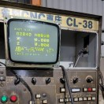


客户面临的核心痛点
1. 显示质量急剧下降
屏幕亮度不足，字符模糊，强光下无法辨认，增加视觉疲劳和误操作风险。
2. 维护成本高昂且不可持续
原装CRT停产，二手拆机件质量差、寿命短，维修费用高，投入产出比极低。
3. 生产效率与安全受影响
模糊显示导致编程和对刀时间延长，参数误读可能引发废品甚至机床碰撞。
Notes:
这些技术缺陷直接转化为客户的三大核心痛点。首先，显示质量严重下降，操作员需要凑近屏幕才能看清，大大增加了误操作的风险。其次，维护成本高昂且不可持续，原装配件早已停产，只能依赖质量堪忧的二手件。最后，这些问题直接影响了生产效率和安全，导致停机和废品率上升。

Slide 6

02
解决方案
即插即用 · 无缝升级
解决CRT设备老化与显示模糊痛点 实现传统工控机显示模块的现代化改造 全兼容适配 · 高可靠性 · 工业级长寿命
szkongto工业级 TFT-LCD 替换套件
Notes:
面对这些挑战，我们提出了一套成熟的解决方案：采用工业级TFT-LCD替换套件，实现“即插即用”的无缝升级，从根本上解决CRT带来的所有问题。

Slide 7
核心技术规格对比
特性对比
原装CRT (A61L-0001-0093)
工业级LCD升级方案
优势解读
显示技术
阴极射线管 (CRT)
工业级TFT-LCD
技术代差，从根本上解决CRT的固有缺陷。
分辨率
640×400
800×600
分辨率提升超过50%，画面更清晰细腻。
亮度
约200 cd/m²
350-450 cd/m²
亮度翻倍，色彩更鲜艳，适应各种工业照明环境。
使用寿命
15,000小时
50,000+小时
寿命延长3倍以上，支持稳定运行超过10年。
功耗
25-30W
8-12W
能耗降低约70%，大幅节省电力成本，更节能环保。
工作温度
0-40°C
-10 ~ +60°C
更宽温范围，适应严苛工业环境。
辐射/安全
有高压/X射线辐射
无辐射 · 安全可靠
消除高压及辐射隐患，保护操作员健康。
Notes:
这是新旧方案的核心技术规格对比。可以看到，LCD方案在分辨率、亮度、寿命、功耗、工作温度和安全性等所有关键指标上都实现了全面超越。特别是寿命延长了三倍以上，能耗降低了70%，这些都是实实在在的优势。

Slide 8




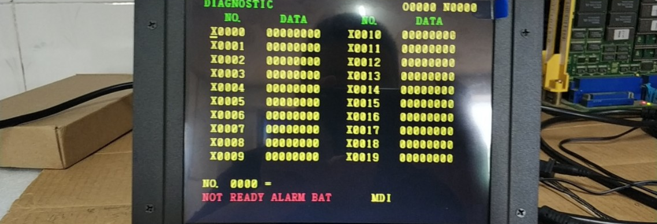
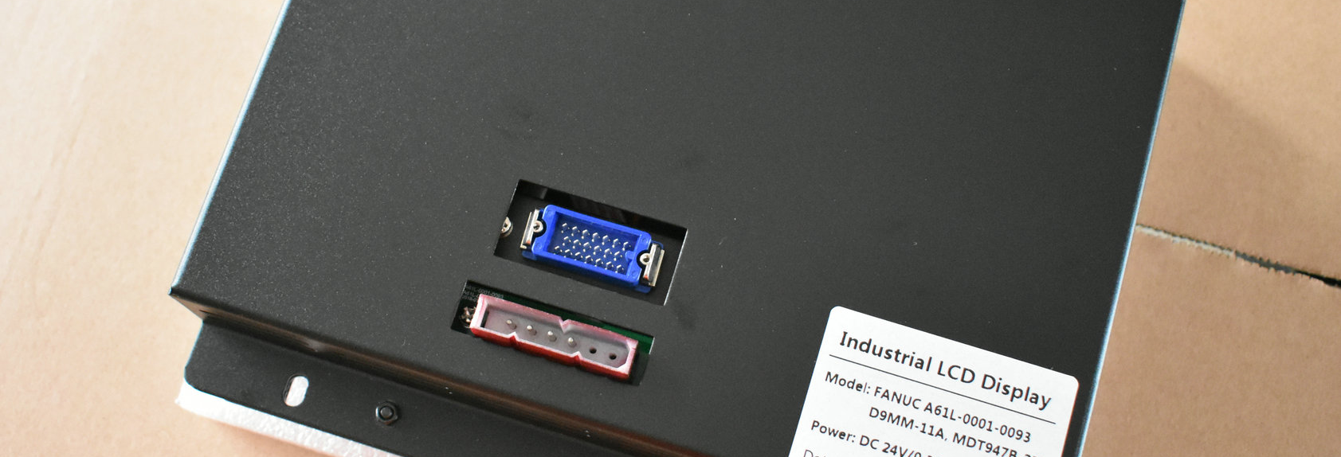
“即插即用”设计理念
全兼容接口
信号输入接口与原CRT完全一致，直接对接，无需更改线路，极大缩短安装调试时间。
内置信号转换
模块内部集成专用信号转换板，完美转换FANUC系统信号，确保显示内容与原机一致。
一体化电源
内置宽电压自适应电源模块，可直接利用机床原有供电，无需额外增加电源设备。
OSD 菜单控制
支持通过物理按键便捷调出OSD菜单，可随时根据现场环境调整亮度、对比度等参数。
Notes:
我们方案的核心优势在于“即插即用”的设计。它拥有全兼容的接口，内置了信号转换和电源模块，并且支持OSD菜单进行参数调整。这意味着安装过程非常简单，普通电工就能完成。大家可以看到，这就是我们的LCD替换套件，正面显示效果清晰，背面结构紧凑。

Slide 9





03
STEP 01
STEP 02
STEP 03
STEP 04
STEP 05
方案确认
断电作业
设备安装
通电调试
正常运作
安装实施详解
根据现场电路环境，确认改造方案与所需配件清单。
切断对应回路总电源，使用测电笔确认无电压后再施工。
将智能模组固定在开关底盒内，按标识对应接入火线与负载线。
恢复供电，检查设备指示灯状态，确保基础开关功能正常。
机床正常工作，显示清晰，问题解决
五步完成升级改造 · 30分钟极速搞定
Notes:
接下来，我们将详细介绍安装实施过程。整个过程非常简单，我们将其总结为五个步骤，普通电工按照指导，在30分钟内即可完成。
第一步，方案确认。我们的方案顾问会提前上门，根据您的现场电路环境和改造需求，出具详细的改造方案和所需的配件清单，确保万无一失。
第二步，断电作业。为了安全起见，必须先切断对应回路的总电源，并且使用测电笔再次确认无电压后，再开始后续的接线操作。
第三步，设备安装。我们的智能模组体积小巧，可以直接固定在原有开关底盒内。安装时只需按照模组上的清晰标识，将火线和负载线对应接入即可，无需复杂的专业知识。
第四步，通电调试。接好线后，恢复总电源供电，检查设备的指示灯状态，确认开关的基础通断功能正常，确保物理层面的改造完成。
最后一步，APP配置。拿出手机扫描设备上的二维码，将设备添加到我们的管理平台，再根据个人习惯配置场景联动，这样所有的智能功能就都激活了。
通过这标准化的五步流程，即便是没有经验的用户，也能轻松完成全屋的智能升级改造。

Slide 10

安装步骤详解（1-3步）
⚠️ 准备工作：安全第一
1. 请提前准备好十字螺丝刀、防静电手环，防止静电损坏精密电子元件。2. 请务必关闭机床总电源，并等待至少10分钟，确保内部电容完全放电后再操作。
01
拆除旧CRT显示器
• 小心移除操作面板的塑料外壳，注意卡扣位置。 • 使用螺丝刀拧下四颗固定CRT的螺丝，轻拿轻放取出CRT。 • 断开并记住CRT背后的信号排线和高压电源线连接位置。
02
安装LCD替换套件
• 将LCD替换套件放入原CRT显示器的安装空间内。 • 对齐套件与原位置的螺丝孔，并用配套螺丝牢固拧紧固定。 • 确保屏幕朝向与原操作面板视角一致，无遮挡。
03
连接信号与电源线
• 将机床控制单元的信号排线，连接至LCD套件的信号接口。 • 将原机的电源线，连接到LCD套件对应的电源接口上。 • 检查所有连接是否牢固，无松动。
Notes:
安装前，需要准备好工具并确保断电安全。第一步，拆除旧的CRT显示器，注意拔下高压线时要小心。第二步，将新的LCD套件放入原位并固定。第三步，连接好信号和电源线，接口都是防呆设计，不会插反。

Slide 11
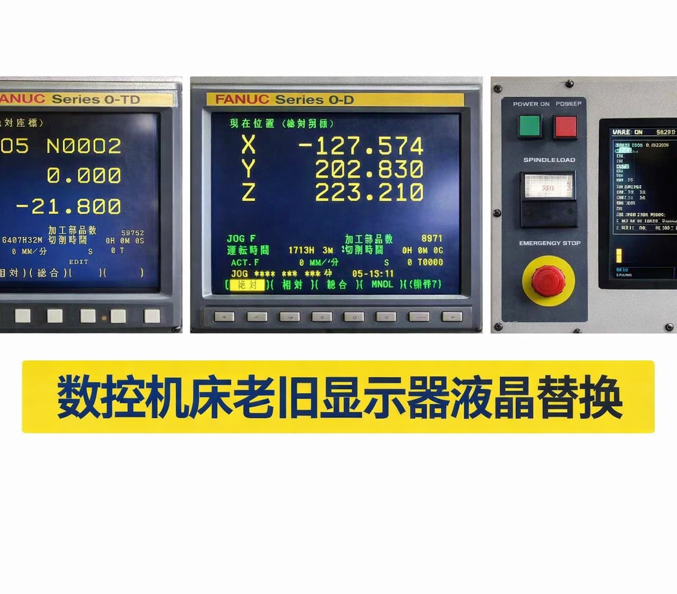
安装步骤详解与效果展示
04
通电测试与调试
• 恢复机床总电源，开机测试各项功能是否正常运行。 • 通过OSD物理按键微调屏幕的亮度、对比度等参数，确保显示效果达到最佳状态。
05
安装完成与验收
• 确认所有机床参数、运行状态等信息显示清晰、完整，无缺字、模糊现象。 • 清理安装现场的工具与包装，完成所有安装工作，交付使用。
升级后正面效果：
全新LCD屏幕色彩还原度高，画面清晰明亮，与周围使用多年的陈旧面板形成鲜明对比，大幅提升了操作的可视性与安全性。
Notes:
第四步是通电测试，开机后通过OSD按键微调即可。最后一步就是验收，确认显示正常。大家可以看到右边的图片，这就是安装完成后的效果，屏幕显示非常清晰明亮，和旧面板形成了鲜明对比。

Slide 12

04
升级效果与价值分析
PERFORMANCE & ROI ANALYSIS
深入解析系统升级后的核心性能指标提升 以及对业务长期商业价值的转化与影响
直观效果与投资回报 (ROI)
Notes:
安装完成后，升级效果是立竿见影的。在第四部分，我们将分析升级带来的直观效果和长期的投资回报价值。

Slide 13
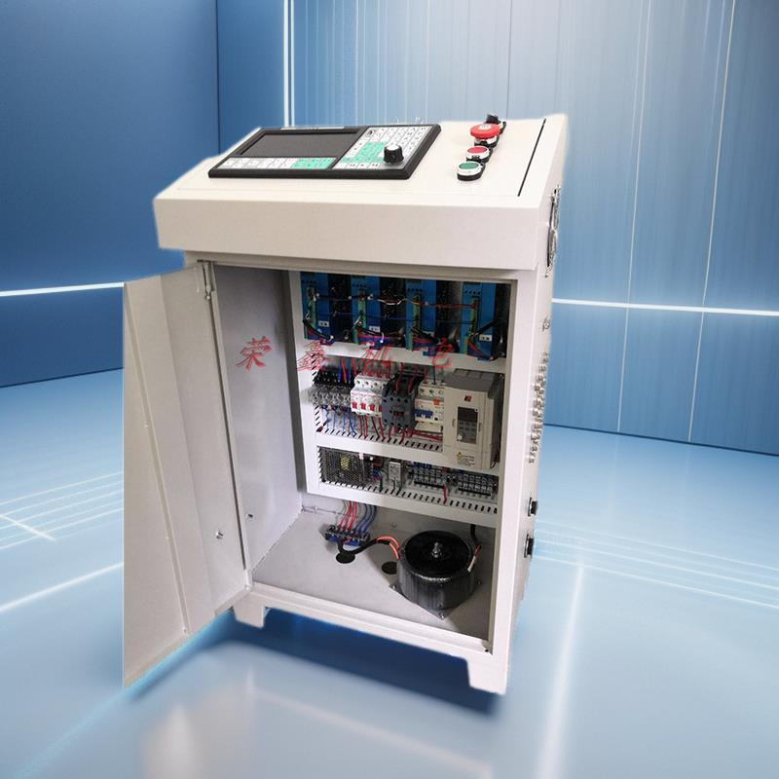




升级效果与投资回报(ROI)分析
01 / 直观效果对比
显示质量
操作效率
设备稳定性
告别模糊闪烁，实现画面清晰、稳定无频闪的视觉体验。
显著优化操作体验，使编程和对刀时间平均缩短15%。
彻底消除了因传统CRT显示器老化故障导致的意外停机。
02 / 投资回报 (ROI) 分析
年均维修/更换成本
¥2,000
年均效率损失预估
¥25,000
一次性升级成本
¥1k - 3k
综合投资回收期
基于成本节约与效率收益测算
≈ 1 个月
Notes:
升级后的效果非常显著。显示质量大幅提升，操作效率平均缩短15%，设备稳定性也得到保障。从投资回报来看，考虑到节省的维修成本和效率提升，升级成本大约在7个月内就能完全收回。而LCD长达5万小时的寿命，意味着后续超过10年的免维护运行。

Slide 14
05
KONGTO
江图科技
总结与展望
回顾项目关键里程碑与核心成果， 探讨未来智能化升级的无限可能。
设备现代化改造的价值
www.cncdisplay.com
Notes:
最后，让我们对本次项目进行总结，并展望未来。

Slide 15


总结与展望
总结
展望
本次升级改造是一次典型的“小投入，大回报”的设备现代化改造项目。它不仅直接解决了老旧显示系统的运行与维护痛点，更通过系统性地提升设备的易用性与稳定性，打通了生产信息流转的关键环节，为企业的数字化转型奠定了坚实、可靠的硬件基础。
在智能制造的行业浪潮下，对存量设备进行局部、关键环节的技术升级，是企业提升核心竞争力的一条务实、高效路径。通过引入成熟的、高性价比的替代技术，企业无需承担大规模新设备的资本开支，即可显著延长资产寿命，优化运营成本，最终实现“降本、增效、提质”的战略目标。
Notes:
总结来说，这次升级是一次典型的“小投入，大回报”项目。它不仅解决了眼前的问题，更重要的是为企业的数字化转型打下了基础。展望未来，我们相信，对现有设备进行关键技术升级，将是企业实现降本增效、提升竞争力的重要手段。

Slide 16

Q & A
感谢观看
江图科技 | cncdisplay.com | 专业工业显示解决方案提供商
Notes:
我的分享到此结束，感谢大家的聆听。现在是问答环节，欢迎大家提问。

